Slide 1
QUESTION 2
Peut-on penser sans préjugés ?

Slide 2
PEUT-ON PENSER SANS Préjugés ?

Slide 3
PEUT-ON PENSER SANS Préjugés ?
Possibilité
Droit:
- légal
- Moral
Former des idées,
Raisonner,
Réfléchir
Indépendamment
En l’absence de
Idées reçues
Stéréotypes

Slide 4
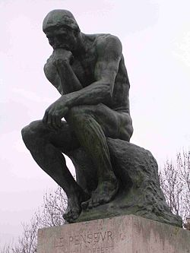
Définitions
PENSEE
Sens large : la pensée = tous les phénomènes de la conscience.
Tous les phénomènes cognitifs par opposition aux sentiments et aux actes de la volonté.
Se dit de l’entendement et de la raison en tant qu’ils permettent de comprendre, de former des idées.

Slide 5
Préjugés
Opinion admise sans jugement ni raisonnement

Slide 6
Peut on penser sans préjugés ?
Questionnement
Pouvons nous maitriser notre pensée ?
Est il en notre pouvoir de contrôler notre pensée et ainsi d’éliminer les idées préconçues ou bien la pensée échappe t-elle à notre contrôle laissant ainsi des préjugés orienter la réflexion et guider les raisonnements ?
Si on ne peut pas penser sans préjugés, est ce que l’on pense vraiment ? Qu’est ce que penser ?

Slide 7
Peut-on penser sans préjugés?
Formulation des présupposés du sujet
Analyse de ces présupposés
Il existe des préjugés
oui
Les préjugés exercent une influence sur la pensée
oui
Les préjugés sont négatifs
Il serait préférable de ne pas avoir de préjugés
A examiner:
Les préjugés peuvent ils jouer un rôle positif?

Slide 8
Les enjeux du sujet
Que se passe t-il si on répond positivement ou négativement à la question ?
Il n’est pas possible de penser sans préjugés
Remise en cause de la liberté de pensée
Il est possible de penser sans préjugés
L’Homme peut penser librement

Slide 9
I/ La force des préjugés

Slide 10
Citer plusieurs types de préjugés :
------------------------------------------------------------------------------
2) -------------------------------------------------------------------------------
3) --------------------------------------------------------------------------------
4) --------------------------------------------------------------------------------
PRÉJUGÉ : Ce qui est jugé d'avance, c'est-à-dire avant qu'on se soit instruit. Le préjugé fait qu'on s’instruit mal. Le préjugé peut venir des passions; la haine aime à préjuger mal; il peut venir de l'orgueil, qui conseille de ne point changer d'avis; ou bien de la coutume qui ramène toujours aux anciennes formules; ou bien de la paresse, qui n'aime point chercher ni examiner.
ALAIN Définitions

Slide 11
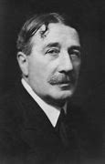
PRÉCIPITATION : Une cause d'erreur qui vient de ce que nous ne prenons pas le temps d'examiner, soit que nous ne le puissions pas, soit que nous ne le voulions pas; et le second arrive lorsque nous nous croyons sûrs, ou que nous voulons arriver avant d'autres, ou simplement lorsque, surpris, nous nous jetons au premier parti qui s'offre.
Alain Définitions
Emile Chartier
dit ALAIN

Slide 12
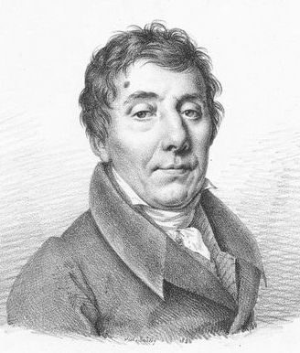
Les philosophes qui se sont élevés avec tant d'amertume contre ce qu'ils ont appelé des préjugés, auraient dû commencer par se défaire de la langue elle-même dans laquelle ils écrivaient ; car elle est le premier de nos préjugés, et il renferme tous les autres.
Louis-Ambroise de BONALD Œuvres complètes, Pensées

Slide 13
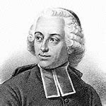
Toutes nos erreurs ont la même origine, et viennent également de l'habitude de nous servir des mots avant d'en avoir déterminé la signification, et même sans avoir senti le besoin de la déterminer. Nous n'observons rien: nous ne savons pas combien il faut observer: nous jugeons à la hâte, sans nous rendre compte des jugements que nous portons ; et nous croyons acquérir des connaissances en apprenant des mots qui ne sont que des mots. Parce que, dans notre enfance, nous pensons d'après les autres, nous en adoptons tous les préjugés: et, lorsque nous parvenons à un âge où nous croyons penser d'après nous-mêmes, nous continuons de penser encore d'après les autres, c’est parce que nous pensons d'après les préjugés qu'ils nous ont donnés. Alors, plus l'esprit semble faire de progrès, plus il s'égare, et les erreurs s'accumulent de générations en génération
CONDILLAC, La Logique ou les premiers développements de l'art de penser
CONDILLAC

Slide 14
II Les conséquences des préjugés

Slide 15
Conséquences
Sur le plan intellectuel
Sur le plan moral
Sur le plan politique

Slide 16
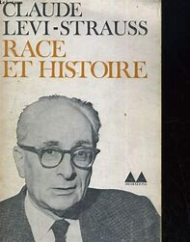
L'attitude la plus ancienne, et qui repose sans doute sur des fondements psychologiques solides puisqu'elle tend à réapparaître chez chacun de nous quand nous sommes placés dans une situation inattendue, consiste à répudier purement et simplement les formes culturelles : morales, religieuses, sociales, esthétiques, qui sont les plus éloignées de celles auxquelles nous nous identifions. « Habitudes de sauvages », « cela n'est pas de chez nous », « on ne devrait pas permettre cela », etc., autant de réactions grossières qui traduisent ce même frisson, cette même répulsion, en présence de manières de vivre, de croire ou de penser qui nous sont étrangères. Ainsi l'Antiquité confondait-elle tout ce qui ne participait pas de la culture grecque (puis gréco-romaine) sous le même nom de barbare ; la civilisation occidentale a ensuite utilisé le terme de sauvage dans le même sens. Or derrière ces épithètes se dissimule un même jugement: il est probable que le mot barbare se réfère étymologiquement à la confusion et à l'inarticulation du chant des oiseaux, opposées à la valeur signifiante du langage humain ; et sauvage, qui veut dire « de la forêt », évoque aussi un genre de vie animale, par opposition à la culture humaine. Dans les deux cas, on refuse d'admettre le fait même de la diversité culturelle ; on préfère rejeter hors de la culture, dans la nature, tout ce qui ne se conforme pas à la norme sous laquelle on vit.

Slide 17
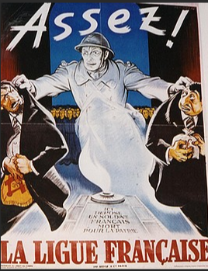

Slide 18
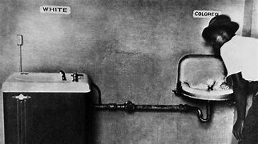
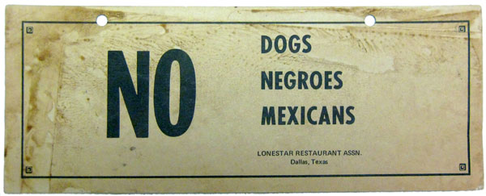
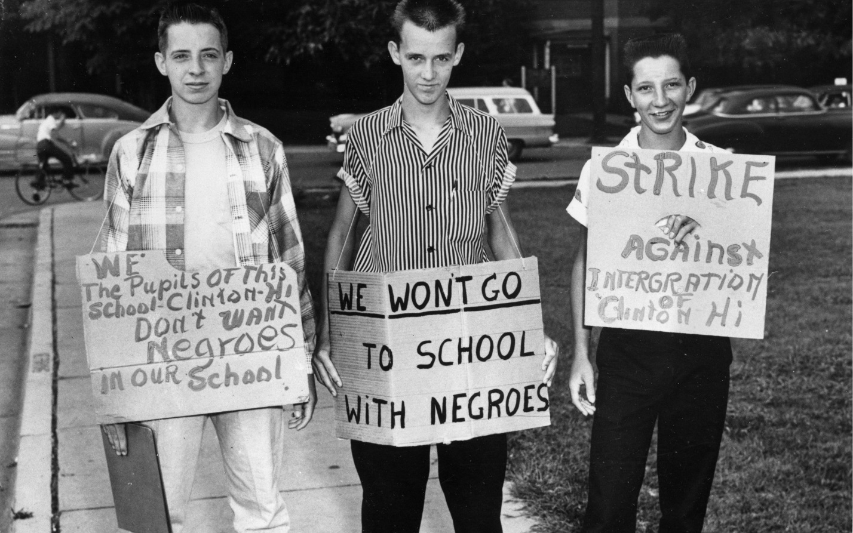
Ségrégation
Raciale

Slide 19
III/ Est-il possible de se libérer
des préjugés ?

Slide 20
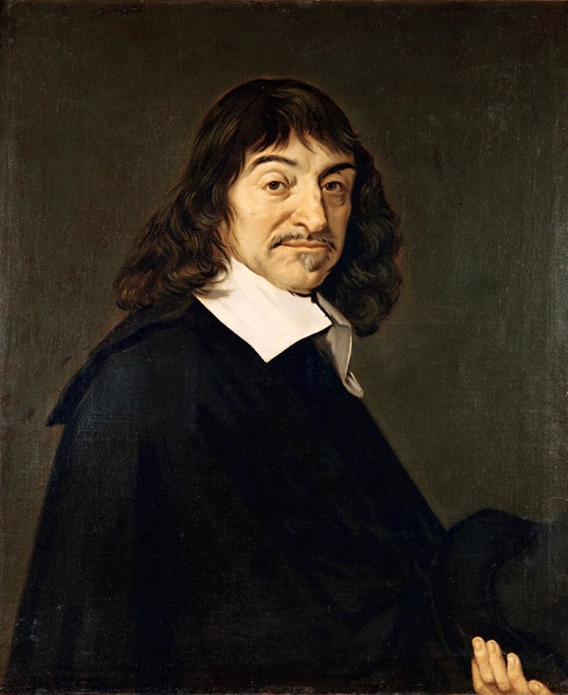
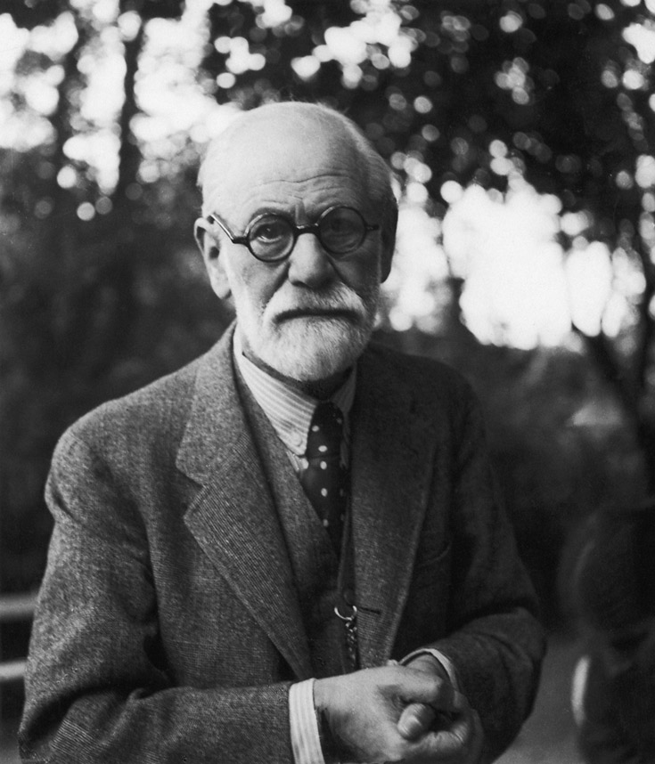
Quel pouvoir exerçons nous sur notre pensée ?
Descartes
La volonté permet de contrôler les jugements. Le bon usage de l’entendement permet d’éviter les erreurs. (Préjugé= une forme d’erreur).
L’hypothèse de l’inconscient remet en cause le pouvoir exercé par l’Homme sur ses pensées et ses jugements.
Freud

Slide 21
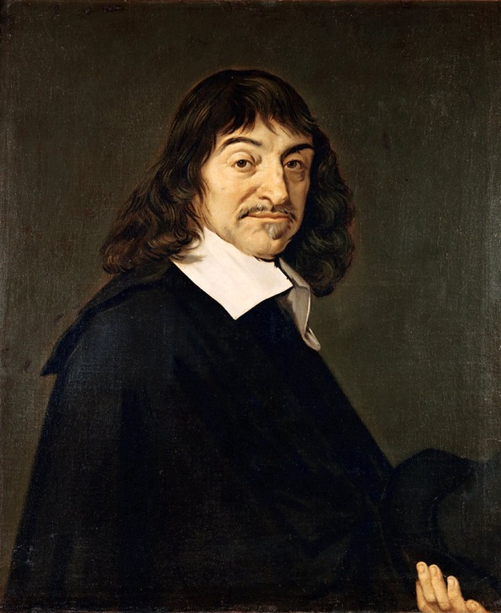
QUE POUR EXAMINER LA VÉRITÉ IL EST BESOIN UNE FOIS EN SA VIE, DE METTRE TOUTES CHOSES EN DOUTE, AUTANT QU'IL SE PEUT.
Comme nous avons été enfants avant que d'être hommes, et que nous avons jugé tantôt bien et tantôt mal des choses qui se sont présentées à nos sens, lorsque nous n'avions pas encore l'usage entier de notre raison, plusieurs jugements ainsi précipités nous empêchent de parvenir à la connaissance de la vérité, et nous préviennent de telle sorte, qu'il n'y a point d'apparence que nous puissions nous en délivrer, si nous n'entreprenons de douter, une fois en notre vie, de toutes les choses où nous trouverons le moindre soupçon d'incertitude.
DESCARTES, Principes de la philosophie (1644)
DESCARTES
qu'il n'y a point d'apparence = ce n’est pas une apparence → c’est une réalité. C’est donc quelque chose de certain, de bien établi.

Slide 22
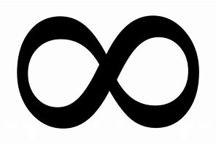
Le bon usage du jugement
Jugement
Connaissances
Cause de l’erreur
Solution 1
Limiter le jugement
Connaissances
Solution 2
Etendre les connaissances

Slide 23
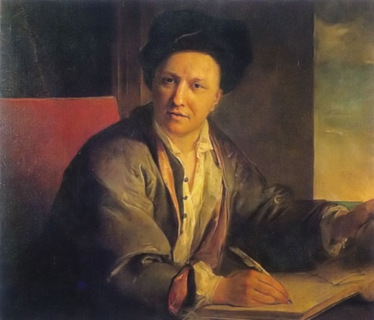
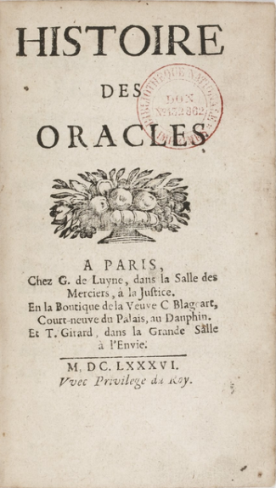
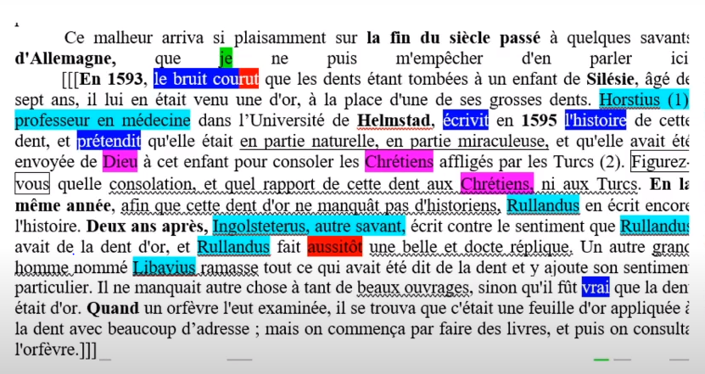
FONTENELLE
1657 - 1757

Slide 24
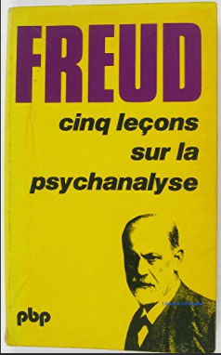
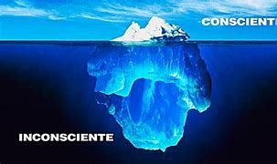
Quel pouvoir exerçons nous sur notre pensée ?
A partir de ses observations cliniques, Freud soutient l’existence d’un inconscient psychique.
Les rêves, les lapsus, les actes manqués sont des manifestations de l’inconscient .
Plus largement les « pensées » inconscientes peuvent influencer les jugements conscients.
Il utilise une métaphore , celle de l’iceberg pour décrire la relation conscient/inconscient.
Partie émergée
FREUD 1856-1939
Cinq leçons - 1910
Partie immergée

Slide 25
Mais quels sont les contenus psychiques inconscients ?
L’ inconscient est constitué à partir des souvenirs et de des désirs refoulés .
L’inconscient joue un rôle de protection: c’est le gardien du psychisme.
Si un désirs ou un souvenirs perturbe le bon fonctionnement de la vie mentale, il est refoulé. Toutefois les contenus refoulés ne disparaissent pas et peuvent entrer en conflit avec la pensée consciente.
Conséquences:
La « partie » consciente et rationnelle de l’esprit peut être influencée par l’inconscient : « Le moi n’est pas le maitre dans sa propre maison »
Conflits apparait entre les jugements conscients et les idées inconscientes

Slide 26
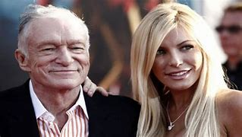
Certaines situations « éveillent » les contenus refoulés dans l’inconscient. Celui-ci réagit en créant des émotions (positives ou négatives) qui influencent le jugement.
Exemple : Couple avec une forte différence d’âge.
Jugement conscient
« idée » inconsciente
Tous les Hommes sont libres.
Chacun fait ce qui lui plait tant que cela ne gêne pas autrui.
Il faut tolérer les différences.
Idée : « Cela pourrait être son père / sa mère
Complexe d’Œdipe
Interdit de l’inceste
Malaise, dégout, rejet

Slide 28
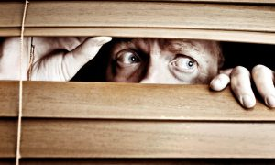
L’inconscient est à l’origine des problèmes psychiques: névroses et psychoses.
La paranoïa
Le jugement de l’individu est complètement faussé.
La logique du paranoïaque est implacable mais repose sur une prémisse erronée,

Slide 29
Conclusion
L’existence des préjugés remet en question la capacité de l’Homme pour faire un bon usage de sa raison.
L’exercice du jugement suppose des conditions qui lui sont favorables, le temps, les informations nécessaires , une « neutralité émotionnelle ».

